Slide 1
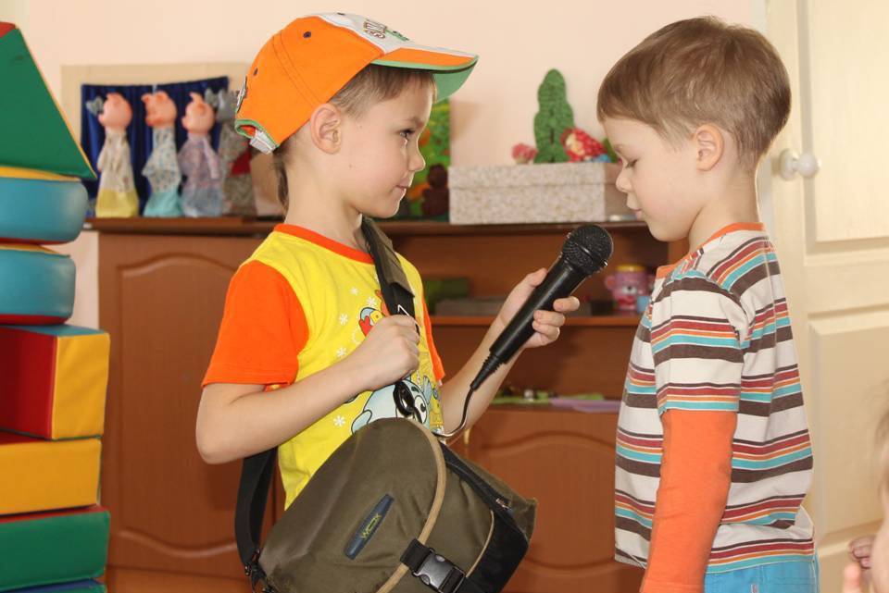
Городское методическое объединение «Школа молодого педагога» (МО г. Ирбит)
"Обогащение словаря детей 6-7 лет с общим недоразвитием речи: метод интервьюирования"
МАСТЕР-КЛАСС
Макарова Светлана Александровна,
Учитель-логопед, учитель-дефектолог

Slide 2
Нормативные основания
Требования к дошкольному образованию на современном этапе определены федеральным государственным образовательным стандартом дошкольного образования (ФГОС ДО), который опирается на следующие принципы:
поддержка разнообразия детства; сохранение уникальности и самоценности его как важного этапа в общем развитии человека. Самоценность детства - его понимание (рассмотрение) как периода жизни значимого самого по себе, без всяких условий; значимого тем, что происходит с ребёнком сейчас, в настоящее время;
личностно-развивающий и гуманистический характер взаимодействия взрослых (родителей / законных представителей), педагогических и иных работников организации и детей;
уважение личности ребёнка;
реализация образовательной деятельности в формах, специфических для детей данной возрастной группы, прежде всего в форме игры, познавательной и исследовательской деятельности, творческой активности, обеспечивающей художественно-эстетическое развитие ребёнка.
ФЕДЕРАЛЬНЫЙ ГОСУДАРСТВЕННЫЙ ОБРАЗОВАТЕЛЬНЫЙ СТАНДАРТ
ДОШКОЛЬНОГО ОБРАЗОВАНИЯ / Приказ Минобрнауки России от 17.10.2013 N 1155
Действует с 1 января 2014 года.

Slide 3
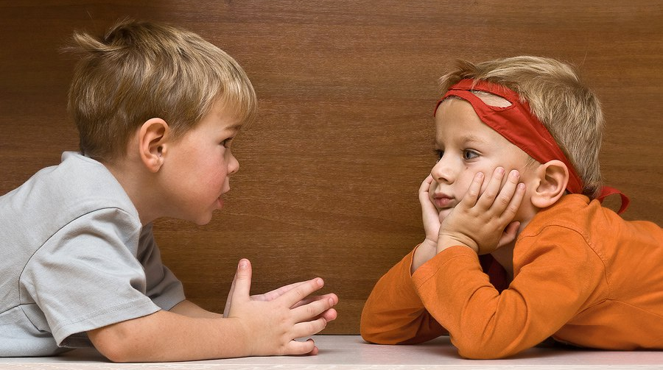
Целевой ориентир речевого развития детей
согласно ФГОС ДО
Ребенок :
достаточно хорошо владеет устной речью;
может выражать свои мысли и желания, использовать речь для выражения своих мыслей, чувств и желаний, построения речевого высказывания в ситуации общения.

Slide 4
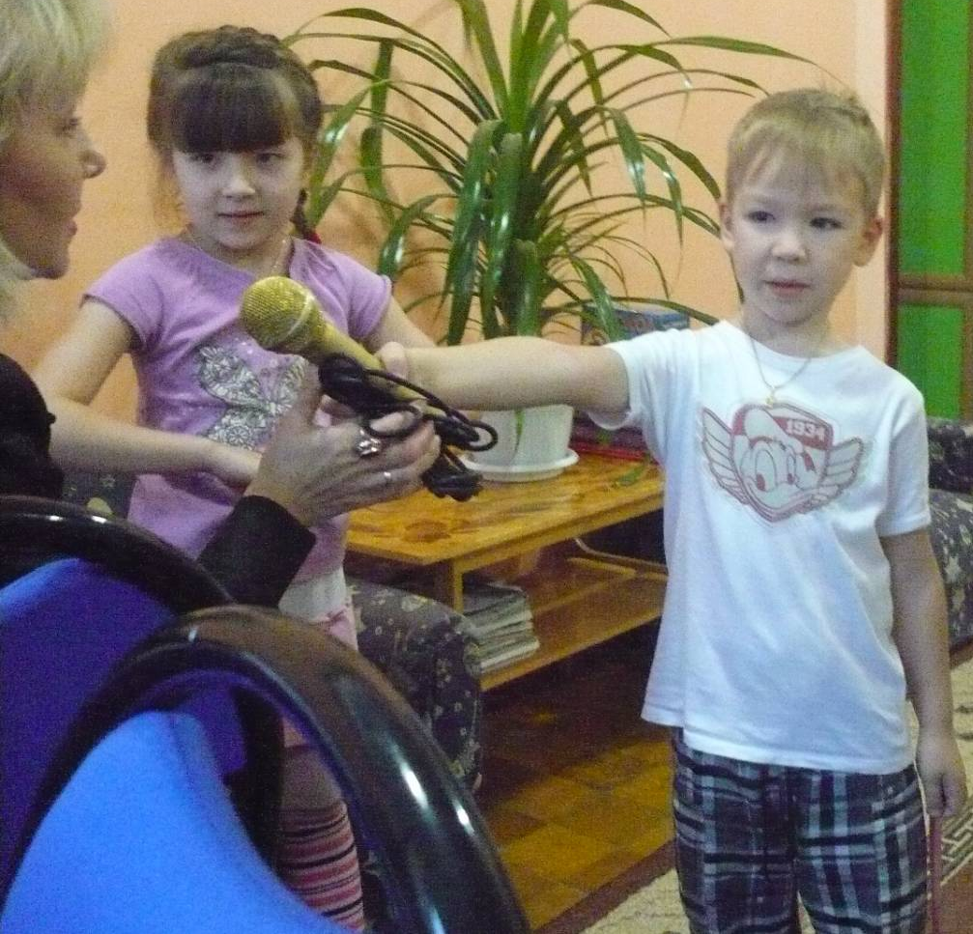
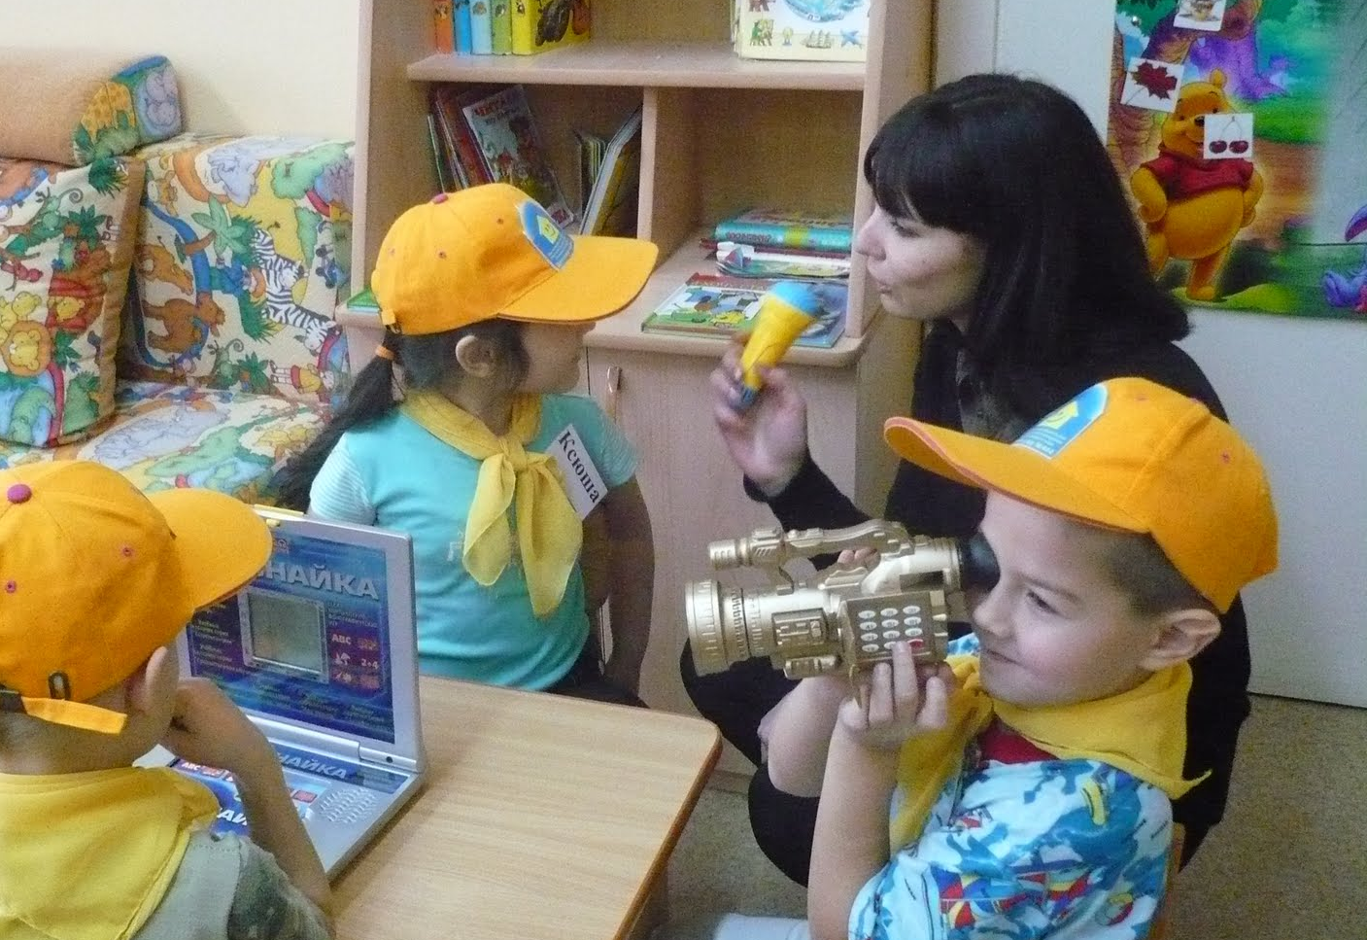
Задача педагога по развитию речи детей с ОНР - содействовать формированию познавательных интересов и действий детей в непрерывной связи с их речевым развитием на основе диалога.
Важно создавать мотивацию общения – моделировать такие ситуации, при которых у детей возникло бы желание общаться, вступать в диалог со взрослыми и сверстниками.

Slide 7
Третья степень общего недоразвития речи
Наличие развёрнутой фразовой речи с выраженными элементами лексико-грамматического и фонетико-фонематического недоразвития.
Дети могут относительно свободно общаться с окружающими, но нуждаются в постоянной помощи педагогов и родителей. Самостоятельное общение продолжает оставаться затруднительным и ограничено знакомыми ситуациями.
Нарушения лексико-грамматического строя речи и произношения проявляются в различных формах монологической и диалогической речи. Дети затрудняются длительно поддерживать диалог, недостаточно инициативны, у них слабо сформированы навыки рассуждения, отсутствует аргументация. Каждый ребёнок говорит о своём и не слышит партнёра, не отвечает эмпатией на собеседника.

Slide 8
Речевое отставание отрицательно сказывается
на развитии памяти При относительно сохранной смысловой, логической памяти у детей заметно снижена вербальная память и продуктивность запоминания.
на формировании сенсорной и интеллектуальной сфер. Отмечаются:
низкий уровень развития основных свойств внимания. У некоторых из них отмечается недостаточная устойчивость внимания, ограниченные возможности его распределения;
низкая активность припоминания, которая сочетается с ограничением возможностей развития познавательной деятельности;
затруднения в восприятии учебного материала;
замедленное развитие наглядно-образного мышления, без специального обучения дети с трудом овладевают анализом, синтезом и сравнением.

Slide 9
Общение
Общение с окружающими взрослыми – это не только условие, но и главный источник психического развития ребёнка.
Полноценное общение способствует развитию познавательных процессов, эмоционально-волевой сферы, личности.
Трудности общения детей с нарушением речевого развития проявляются в несформированности основных форм коммуникации, снижения потребности в общении.
Особое значение проблема общения приобретает в процессе обучения детей с ОНР, у которых отмечается недоразвитие когнитивной и эмоционально-волевой сферы.

Slide 10
Коммуникативная функция речи детей с ОНР
Дети с ОНР имеют значительное отставание в развитии коммуникативной деятельности.
Нарушение коммуникативной функции речи выражается в:
снижении потребности в общении как со взрослыми, так и со сверстниками;
недостаточной сформированности форм коммуникации (диалога и монолога);
особенностях поведения (отсутствие заинтересованности в контакте, неумение ориентироваться в ситуации общения, негативизм).
Задачи коррекционно-развивающего воспитания и обучения детей с ОНР:
развитие навыков общения,
формирование диалогической и монологической форм речи.

Slide 11
Продуктивные методы обучения
Всё новые подходы и методы обучения сводятся к одному - поиску таких форм организации занятий, в которых ребенок мог бы максимально проявить способности, овладеть коммуникативными компетенциями в условиях самостоятельной работы.
Исследовательская деятельность детей способствует развитию и индивидуализации личности, а также формированию мотивации к получению ребенком знаний.
Метод интервьюирования - исследовательский метод, позволяющий уйти от традиционной обучающей модели занятия.

Slide 12
Метод интервьюирования позволяет:
развивать личностные качества детей;
учить преодолевать скованность;
быть активным и самостоятельным собеседником;
развивать уверенность в себе и в своих высказываниях, умение строить диалог и устанавливать эмоциональный контакт, а также культуру общения и речи;
вырабатывать и закреплять правильное речевое дыхание при ведении диалога;
устранять избыточное, психоэмоциональное и мышечное напряжение вне речи и во время её, а также аграмматичное использование слов в структуре связного высказывания;
овладевать связным описательным и последовательным рассказом об увиденном, умением пользоваться различными типами предложений.
Цель предлагаемых заданий на обучающих занятиях – развитие диалогической формы речи с включением второго ребёнка в речевую деятельность.

Slide 13
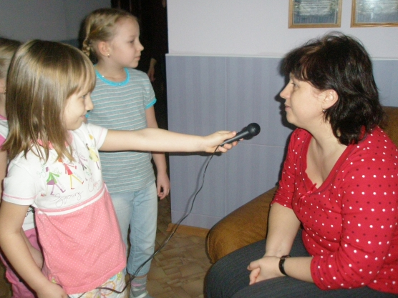
Метод интервьюирования
Цель предлагаемых заданий на обучающих занятиях – развитие диалогической формы речи с включением второго ребёнка в речевую деятельность.
Задачи:
научить детей планировать свою речь,
понимать предметные ситуации, выстраивать их в определённой логической последовательности,
совершенствовать навыки использования невербальных средств общения,
делать графические зарисовки для себя,
опираться при составлении связного высказывания на условные знаки, отображающие ход беседы детей друг с другом, обобщать и сохранять информацию, делать вывод.

Slide 14
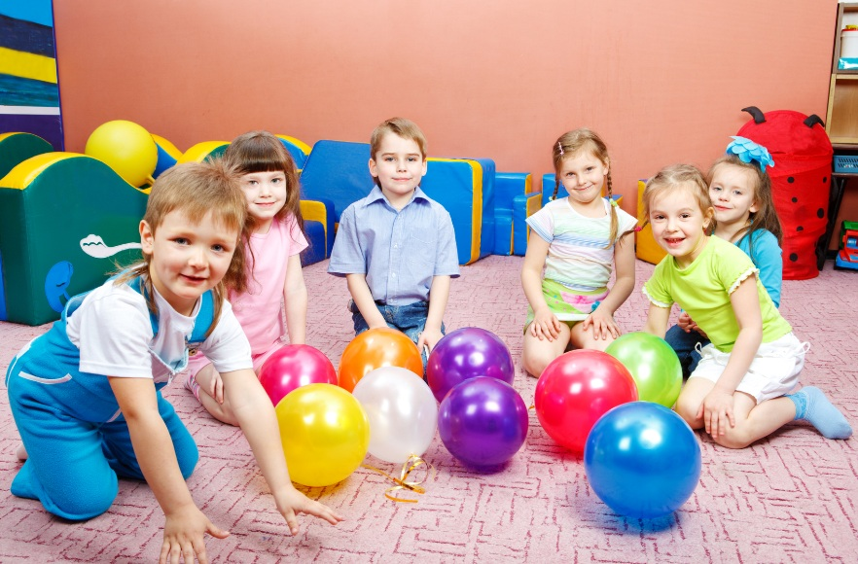
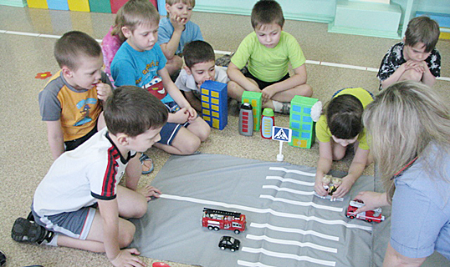
Система работы специалистов ДОО с использованием метода интервьюирования
В течение недели воспитатели и специалисты ДОО (инструктор по физической культуре, музыкальный руководитель, учитель-логопед, учитель-дефектолог) проводят работу по активизации и расширению словарного запаса детей по лексическим темам.

Slide 15
Итоговое занятие
На итоговом занятии с использованием метода интервьюирования отрабатываются лексико-грамматические категории, связная речь по определенной теме, закрепляются УУД.
После понимания детьми важности соблюдения логики в беседе, вводятся рисунки, условные знаки (что сначала – что дальше – чем закончился диалог).
После усвоения последовательности ведения интервью по условным знакам работа усложняется: после предварительной беседы демонстрационный материал убирается, и дети самостоятельно ведут интервью.
При закреплении лексической темы очень важна чёткая постановка вопросов, необходимых для ведения интервью. Собственный сенсорный и практический опыт ребёнка уточняется, обогащаясь представлениями в ответах других детей, что в дальнейшем отражается на качестве его пересказа, рассказа.
Эффективность занятий повышается при использовании игровых приёмов, способствующих развитию учебной мотивации.

Slide 16
Мастер-класс Пресс – конференция «Защита профессий».
Цель: Выработать у детей свою точку зрения на определённые проблемы и вопросы и умение её отстаивать.
Задачи:
Развивать диалогическую форму речи ребенка.
Уточнять и расширять словарь по теме «Профессии» за счёт формирования умения строить диалог. Совершенствовать умения построения диалога с использованием схем составления связного высказывания. Совершенствовать грамматический строй речи: подбор родственных слов, употребление существительных в косвенных падежах; активизировать словарь по теме «Профессии».
Развивать умения и навыки контроля и самоконтроля при построении развёрнутых ответов, стимулировать проявления творчества, креативности. Развивать просодическую сторону речи (темп, ритм, пауза, интонация, ударение), коммуникативные способности.
Воспитывать умение выслушивать собеседника, не перебивать, выдерживать паузу. Повышать заинтересованность в построении диалога.
Вырабатывать и закреплять диафрагмальный тип дыхания, устранять избыточное, психоэмоциональное и мышечное напряжение во время речи. Устранять аграмматичное использование слов в связном высказывании.

Slide 17
Организационный момент и сообщение темы занятия
Коллектив делится на микроколлективы: представители отдельных профессий; журналисты.
Что такое пресс – конференция?
Пресс – конференция – собрание представителей печати, радио, телевидения, официально созываемое для какой-нибудь важной информации, для ответов на вопросы.
Что означает слово интервью?
Интервью – предназначенная для печати беседа с каким-нибудь лицом.
-Кого называют интервьюером?
Интервьюер – тот, кто берёт интервью
Кого называют респондентом?
Респондент – лицо, отвечающее на вопросы анкеты или дающее интервью.
Представители отдельных профессий | Журналисты
У представителей карточка со словами названиями профессий. (библиотекарь, лесничий, ветеринар). | У «журналистов» карточки с названиями представляемых ими изданий.

Slide 18
Волнистые линии, волны

Slide 19
Упражнения на тренировку носового дыхания с движением.
Вдох и выдох осуществляется через нос
И.п. – голова прямо. На вдохе голову поднять на выдохе медленно опустить.
И.п. – голова прямо. Наклон головы к правому плечу – вдох, возвращение в исходное положение – выдох. Наклон головы к левому плечу – вдох, возвращение в исходное положение – выдох
И.п. – голова прямо. На вдохе голову повернуть направо, на выдохе медленно вернуться в исходное положение. Выполнять то же в другую сторону.

Slide 20
Приветствие

Slide 21
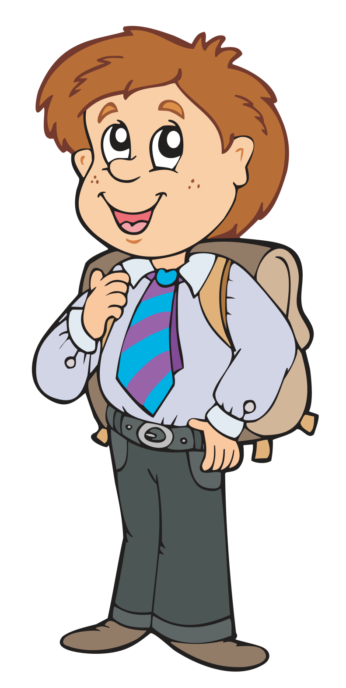
Человек

Slide 22
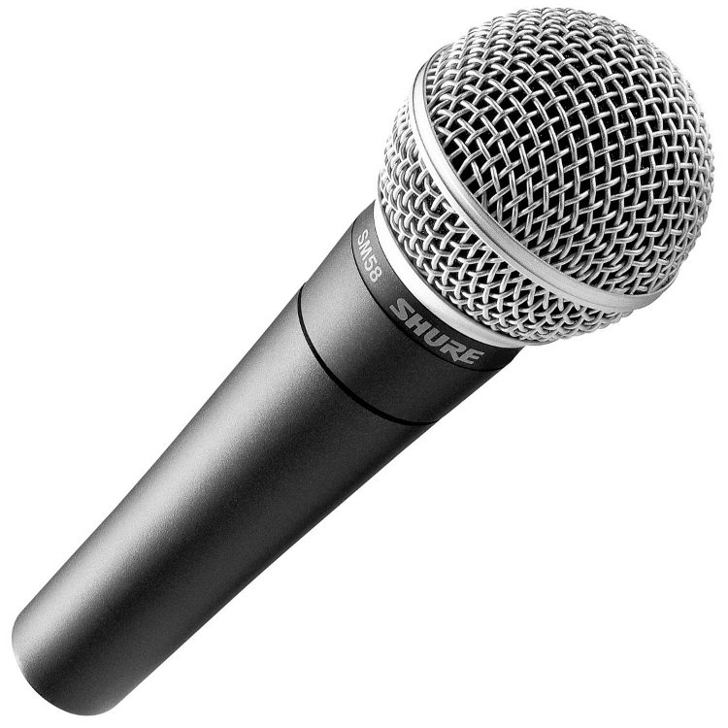
Микрофон

Slide 23
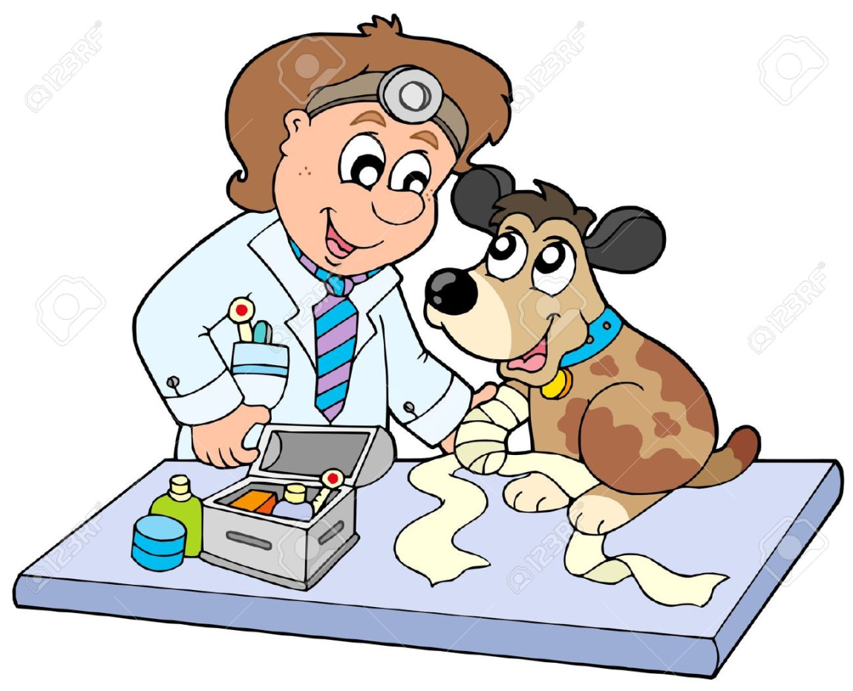
Люди определенных профессий

Slide 24
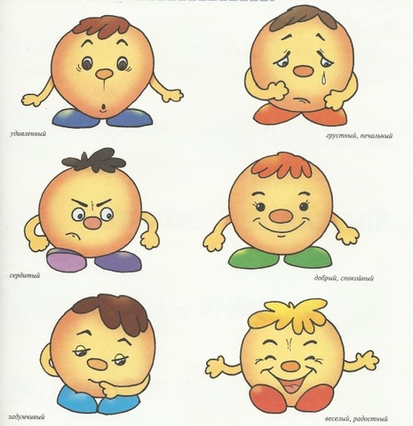
Эмоции, настроения

Slide 25
?????
Вопросы

Slide 26
Выход

Slide 27
Сердце

Slide 28
Схема составления связного высказывания по лексической теме «Профессии».
№ п/п | Условный знак | Значение | Варианты речевых обращений
1. |  | Волнение | Устранять, контролировать избыточное психоэмоциональное и мышечное напряжение во время речи и вне её. Во время диалога собеседники не перебивают друг друга, не перекрикивают. Собеседник и корреспондент должны говорить спокойно, не торопясь, выдерживая паузы. Дышать и говорить на равномерном выдохе.

Slide 29
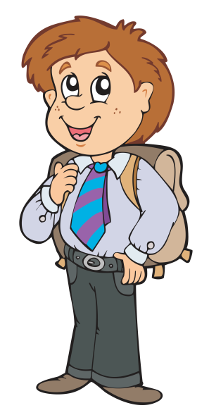
2. |  | Приветствие | - Здравствуйте! - Добрый день! (Утро, вечер)! Другие варианты
3. |  | Знакомство | - Разрешите представиться… - Я корреспондент…(имя, отчество) Другие варианты

Slide 30
4. |  | Эмоции, настроение | Мимика, движения, жесты… (невербальные средства общения)
5. |  | Тема диалога | - Разрешите Вам задать вопросы о … - Мы хотим побеседовать с вами о… - Расскажите нам, пожалуйста, о … Другие варианты

Slide 31
6. | ?????? | Вопросы | Вопросы по теме интервью
7. |  | Выход из диалога | - Вы очень интересно рассказали … - Мне очень понравилось вести беседу с Вами о … Другие варианты

Slide 32
8. |  | Благодарность | - Спасибо Вам за интересную беседу… - Мы очень благодарны, что Вы выделили для нас минутку. Другие варианты

Slide 33
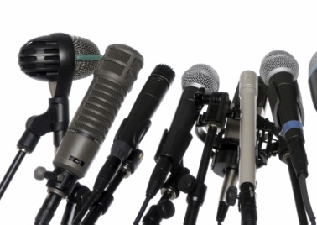
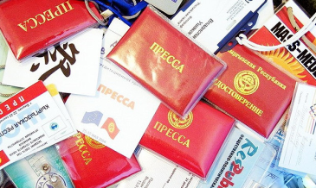
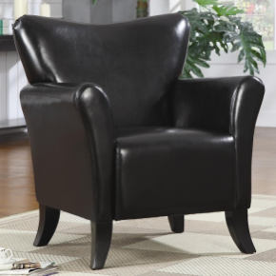
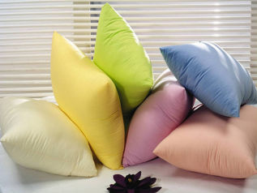
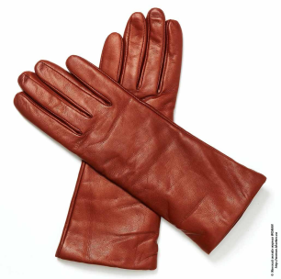
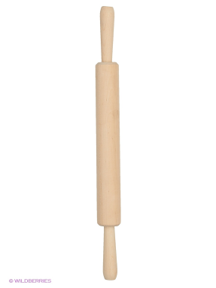
Журналистика
Игровые ситуации, задания
Знаешь ли ты, что…
При императоре Петре I появилась первая газета «Ведомости», которая положила начало развитию журналистики в России.
А уже в xx веке стали развиваться теле - радио и фото – журналистика. Журналист – это человек грамотный, с творческим мышлением, огромным словарным запасом.
Представь, что ты журналист.
Выбери предметы, необходимые для работы.
Загадка
Почерком быстрым
исписан весь лист, очерк в газету строчит
…

Slide 34
Поиграйте вместе!: игровая ситуация
Ты – журналист, твой друг - отвечает на вопросы от лица того, кем хочет стать.
Примерный ход интервью:
Здравствуйте. Представьтесь, пожалуйста.
Разрешите задать вам несколько вопросов. Чем вы занимаетесь?
Где учились?
Любите ли вы свою профессию?
Сколько лет вы работаете?
Что вы считаете главным в своей профессии?
Спасибо. Вы очень интересно рассказали о своей профессии.

Slide 35
Спасибо
за внимание!

